Slide 1
Лицей как базовая площадка в новых условиях межшкольного технологического сотрудничества
МБОУ «Лицей №110» Советского района г.Казани
Директор: А.С. Сахнов
Казань, 2017

Slide 2
МБОУ МУК до реорганизации

Slide 3
С 1 сентября 2015 года, согласно постановлению ИКМО г.Казани от 25.05.2015 №2151 «Об изменении сети учреждений образования г.Казани на 2015/2016 учебный год», произошла реорганизация путем объединения МБОУ МУК Советского района г.Казани и МБОУ «Лицей №110» Советского района г.Казани

Slide 4
Распоряжение Кабинета Министров РТ №2253-р от 9 октября 2015 года «Перечень общеобразовательных организаций, зданий подлежащих капитальному ремонту в 2016 году за счет средств бюджета РТ»

Slide 5
до
после

Slide 6
до
после

Slide 7
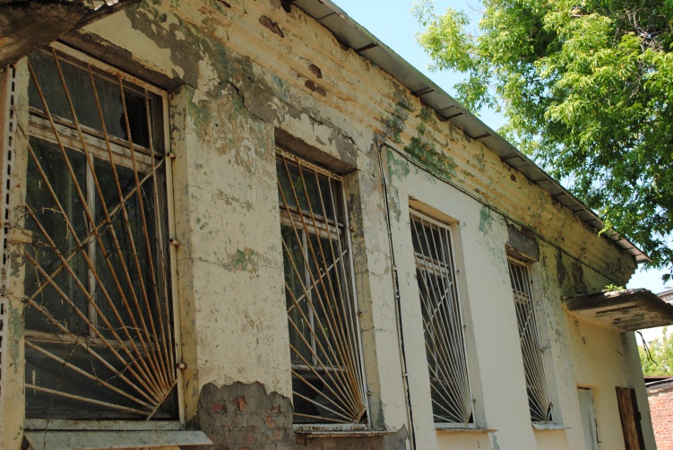
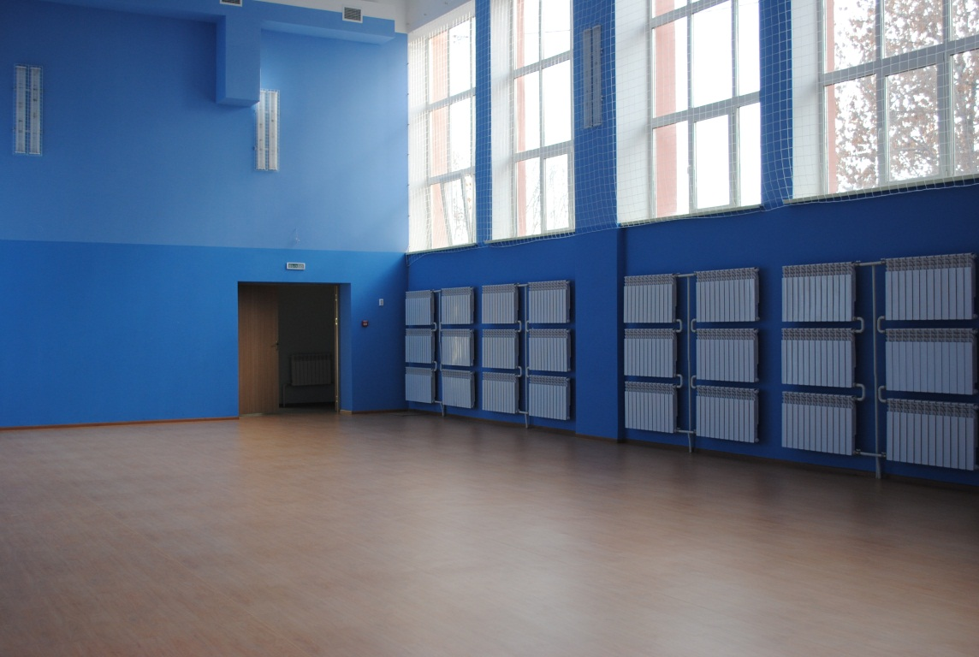
до
после

Slide 8
Основное здание (Попова, 16) Материальная база
Всего обучающихся - 642
Площадь 3895,6 кв.м
27 оборудованных классов, из них 9 – начальной школы;
2 компьютерных класса;
актовый зал;
библиотека;
спортзал, малый спортзал;
столовая;
спортивная площадка;
лаборатория робототехники (окт.2016 г.)

Slide 9
Второе здание (Халитова, 5)
На основе договора о сетевом взаимодействии обучаются 2566 учеников
всего из 17 школ района
по предмету «Технология» 10 школ – 15, 72, 86, 90,108, 124, 156, 161, 167, 169;
по предмету «ОБЖ» 4 школы – 166, 11, 126, 20;
по предметам «Технология» и «ОБЖ» 3 школы – 79, 84, 140.
Ежегодно проводятся Военные сборы
для учащихся 10 классов Советского района

Slide 10
Материальная база
учебные кабинеты – 5, из них по ОБЖ-2;
кабинет правил дорожного движения - 1
кабинет домоводства – 1;
компьютерные классы – 3;
электронный тир;
тир;
кабинет профориентации (Центр «Карьера»);
кабинет для профессиональных проб - 1
мастерские:
металлообработка ;
деревообработка – 2;
швейная

Slide 11
Педагогический коллектив
На сегодня в лицее работают 60 педагогов. Из них:
высшая квалификационная категория: 18 человек 30%;
первая квалификационная категория: 20 человек (33%);
СЗД: 12 человек (20%);
нет категории: 10 человек (17%).

Slide 12
Подвоз детей
Автобус на 20 посадочных мест
Проблема!!!
Автобус
Отсутствие сопровождающего

Slide 13
Выход из ситуации
Обучение во втором задании 6, 7, 8 классов :
Информатика – 8 классы
Физкультура – 6, 7, 8 классы
Биология (теория) – 7 классы
Технология – 6, 7, 8 классы
ОБЖ – 8 классы
Вторник
Среда
Пятница

Slide 14
Мероприятия на базе лицея
республиканский семинар в рамках курсов повышения квалификации учителей технологии на тему: «Применение вариативных методов обучения на уроках технологий в условиях формирования социально значимой личности обучаемого» (совместно с КНИТУ) (20.10.2016 г.)
республиканский семинар в рамках курсов повышения квалификации учителей ОБЖ и физкультуры (24.10.2016г.)
мероприятие в рамках социального Проекта «Дети-детям» на тему «Весёлый светофор» с воспитанниками ГБОУ "Казанская школа-интернат № 11 для детей-сирот и детей, оставшихся без попечения родителей, с ограниченными возможностями здоровья" и учащимися 6 класса МБОУ «Лицей №110» (1.12.2016 г.);

Slide 15
Мероприятия на базе лицея
муниципальный этап всероссийской олимпиады школьников по предмету «Технология» (9.12.2016 г.)
Всероссийская Юнармейская акция «12000 добрых дел» (декабрь, 2016 г.)
Городская педагогическая игра-соревнование «Дружина» среди учителей физической культуры и преподавателей-организаторов ОБЖ (4.03.2017 г.)
районный этап конкурса Знаменных групп, посвященное 72-летию Победы в ВОВ 1941-1945 гг.(10.03.2017 г.)

Slide 16
Грант -2015
«Лучшая муниципальная программа профессиональной ориентации обучающихся общеобразовательных организаций Республики Татарстан»

Slide 17
Наши планы
Создание районного центра подготовки олимпиадного движения по предмету «Технология»
Подготовка по специальностям JuniorSkills
Развитие Проекта «Дети-детям»
Разработка новых методик работы «Центра профориентации»

